Slide 1

TRƯỜNG TIỂU HỌC HÙNG THẮNG
CHÀO MỪNG QUÝ THẦY CÔ
VỀ DỰ GIỜ THĂM LỚP 3G
Giáo viên: Vũ Thị Minh Tiệp

Slide 2



Slide 3


Tiếng Việt
Luyện tập: Câu kể
Các dấu kết thúc câu

Slide 4
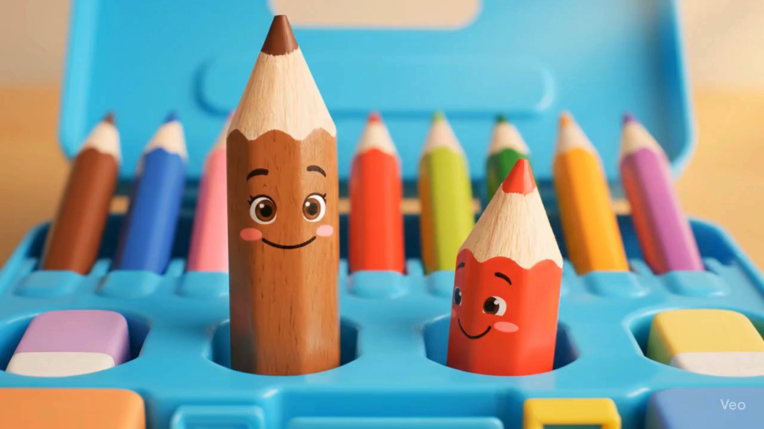

Slide 5



1
Các câu trong đoạn dưới đây được gọi là câu kể.
Hãy sắp xếp các câu đó vào nhóm thích hợp.
Câu giới thiệu
Câu nêu đặc điểm
Câu nêu hoạt động
(1) Tớ là bút nâu. (2) Tớ cao nhất hộp bút vì hiếm khi được gọt. (3) Đây là bút đỏ, bạn của tớ. (4) Bút đỏ thì thấp một mẩu vì được gọt quá nhiều. (5) Tớ dùng keo gắn bút đỏ vào bên cạnh tớ để bạn nhìn được ra ngoài hộp bút.
(Theo Nguyễn Trà)

Slide 6


2
Chọn thông tin đúng với câu kể
Dùng để kể, tả, giới thiệu
Dùng để hỏi
Kết thúc bằng dấu chấm
Kết thúc bằng dấu chấm than

Slide 7



Câu kể là câu dùng để kể, tả, giới thiệu. Cuối câu kể kết thúc bằng
dấu chấm.

Slide 8


3
Xếp các câu dưới đây vào nhóm
thích hợp và giải thích vì sao em xếp như vậy?
Câu kể
Câu hỏi
a. Bút nâu trông thế nào?
b. Bút nâu là một người bạn tốt.
c. Bút nâu nhảy với bút vàng, lắng nghe ước mơ của bút tím.
d. Bút nâu gắn bút đỏ bên cạnh mình để làm gì?

Slide 9

4
Tìm dấu câu (dấu chấm, dấu chấm hỏi, dấu chấm than) thay cho ô vuông
Minh là thành viên mới của lớp 3A Minh vừa chuyển từ trường khác đến Bạn ấy vui vẻ giới thiệu:
- Tớ tên là Tuệ Minh Tớ thích chơi cờ vua và múa ba lê
Các bạn xôn xao :
- Tên của cậu đẹp quá
- Tớ cũng thích chơi cờ vua lắm
- Cậu có muốn tham gia câu lạc bộ cờ vua cùng chúng tớ không
(Theo Việt Phương)
.
.
.
.
!
!
?

Slide 10


